Slide 1
必修下册 · 第五单元 · 第六课时
方法指导——学写演讲稿与说理文
掌握演讲稿的写法，把道理说得有条理、有力量。
实用性阅读与交流（演说与书信）
01

Slide 2
本课目标
四向学习目标
1
2
3
4
语言能力
文化意识
思维品质
学习能力
写一篇演讲稿或说理文（300字），做到观点鲜明、层次清晰、语言适配场合。
在写作中体会「言说要对人负责」的表达伦理。
通过格式约束，培养条理与对象意识。
掌握演讲稿/说理文「观点+层次+场合语」写法。
02

Slide 3
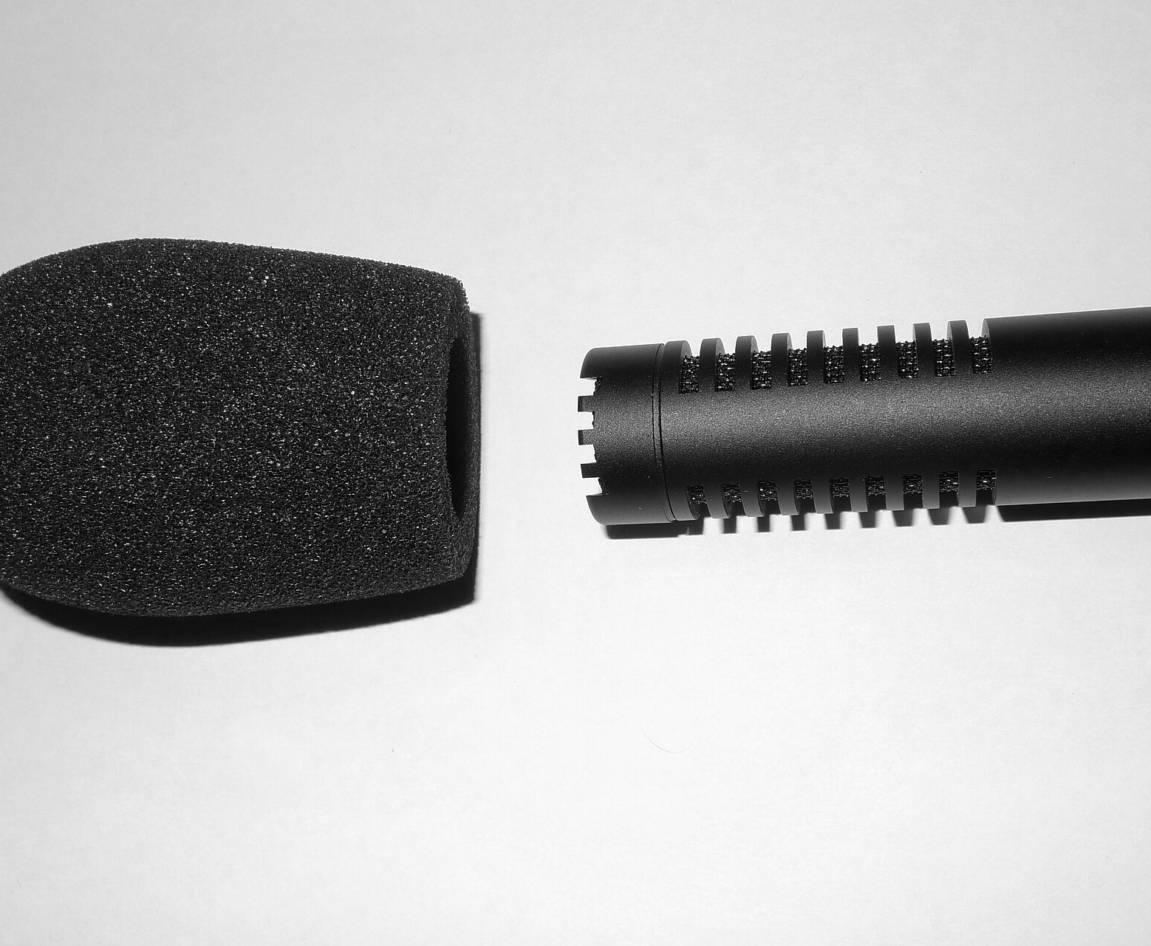
背景与权威调研
本课为第五单元写作任务，二选一：①写演讲稿（面向听众，有称呼、有鼓动、有层次）；②写说理短文（亮观点、列层次、用论据）。要点：观点鲜明、层次清晰、语言适配场合。学生常写成无对象感的议论文或平淡发言。
权威来源
· 来源：人民教育出版社 必修下第五单元写作任务「学写演讲稿与说理文」
· 来源：统编教材用书 实用性阅读与交流（演讲稿写法）
配图：mic.jpg（Wikimedia Commons，自由授权）
03

Slide 4
重点
重点
1
① 演讲稿：称呼听众+鼓动+层次。
2
② 说理文：亮观点+列层次+用论据。
3
③ 共性：对象感、场合语。
04

Slide 5
方法
方法
1
① 格式模板法：称呼/鼓动。
2
② 提纲法：观点+层次。
3
③ 升格示范法。
4
④ 互评法。
以上读法 / 写法可迁移到同类知识性文本。
05

Slide 6
难点
难点
1
① 对象感。原因：无称呼，需给。
2
② 层次。原因：乱，需提纲。
3
③ 场合语。原因：不分场合，需适配。
06

Slide 7
板书精华
方法指导——学写演讲稿与说理文
学写演说说理 二选一: 演讲 / 说理 演讲格式: 称呼+钩子+分层 +鼓动 说理结构: 观点+层次+论据 场合适配语
07

Slide 8
作业
基础 · 必做
提高 · 选做
【基础作业】1. 据互评改终稿（300字）：演讲稿(称呼+鼓动+分层)或说理文(观点+层次+论据)。2. 写一句「我用的文体+核心」。
【提高作业】若写演讲，加一处更强鼓动句；若写说理，加一层类比论据。
08

Slide 9
单元小结
围绕单元，做一次反思
所属单元：第五单元 · 实用性阅读与交流（演说与书信）
反思 1
反思 2
反思 3
回顾本课，你最能向他人讲清哪一个要点？（如：① 演讲稿：称呼听众+鼓动+层次。）
把本单元几篇课文放在一起，它们共同教给我们怎样的读法？
能否用今天学到的方法，去读懂一篇课外的知识性文章？
09

